Slide 1
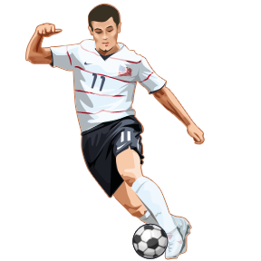

SHODA PODMĚTU S PŘÍSUDKEM
HRÁČI TRÉNOVALI.
MOTORY SE ZAHŘÍVALY.
MAŽORETKY TLESKALY.
DIVADLA SE OTEVŘELA.

Slide 2
ABYCHOM SPRÁVNĚ URČILI I/Y VE SLOVESECH V MINULÉM ČASE (NAPŘ. STÁLI, HRÁLI, DOSTALI …) MUSÍME:
URČIT PODMĚT VĚTY
URČIT ROD PODMĚTU – PODSTATNÉHO JMÉNA
PODLE RODU PODMĚTU URČÍME SPRÁVNOU KONCOVKU SLOVESA

Slide 3
1) URČENÍ PODMĚTU VĚTY
NA PODMĚT SE PTÁME OTÁZKOU 1. PÁDU: KDO, CO?
VĚTA: ÚČASTNÍCI ZÁJEZDU LYŽOVALI.
OTÁZKA NA PODMĚT: KDO LYŽOVAL?
ODPOVĚĎ: ÚČASTNÍCI = PODMĚT

Slide 4
2) URČENÍ RODU PODMĚTU
ROD URČÍME PODLE TOHO, JAK SI NA PODMĚT V JEDNOTNÉM ČÍSLE UKÁŽEME:
TEN (MUŽSKÝ), TA (ŽENSKÝ), TO (STŘEDNÍ)
NAPŘ. TEN ÚČASTNÍK – ROD MUŽSKÝ
ROD MUŽSKÝ DÁLE ROZDĚLUJEME NA ŽIVOTNÝ A NEŽIVOTNÝ.

Slide 5
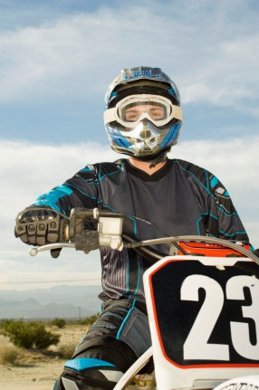
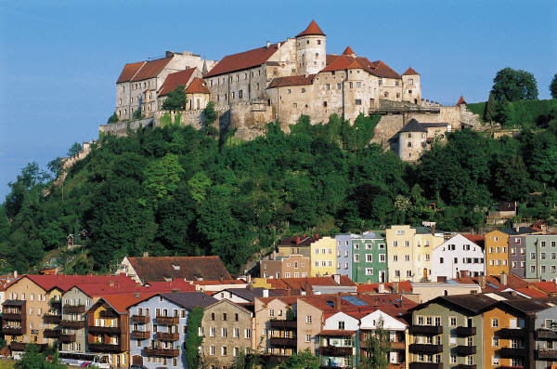

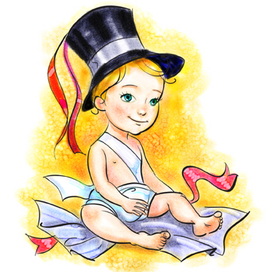
3) KONCOVKA PODLE RODU
MUŽSKÝ ŽIVOTNÝ = I
MUŽSKÝ NEŽIVOTNÝ = Y
ŽENSKÝ = Y
STŘEDNÍ = A

Slide 6
VÍCEnásobný podmět
CHLAPCI A DÍVKY SE KOUPALI.
PODMĚT – CHLAPCI A DÍVKY
PŘÍSUDEK – SE KOUPALI
V PŘÍSUDKU JE MĚKKÉ I, PROTOŽE V PODMĚTU JE ROD MUŽSKÝ ŽIVOTNÝ A TEN MÁ PŘED OSTATNÍMI RODY PŘEDNOST!

